Slide 1


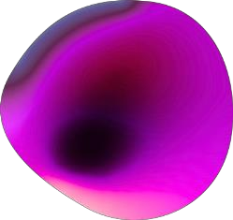
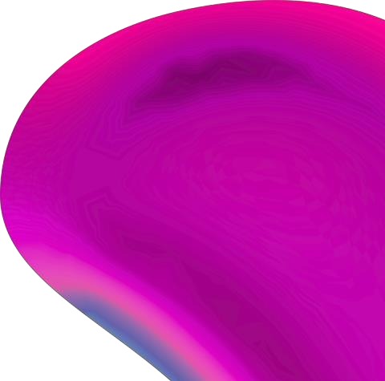
2ª ENTREGA · PROJETO DE DESENVOLVIMENTO DE SOFTWARE
Uma plataforma distribuída para equipas que não querem perder informação
A informação de cada projeto anda espalhada por várias ferramentas. O EloTask junta comunicação, equipas, tarefas e calendário num só sítio, com um serviço de IA independente.
Cássia Baptista – 20231704 Miguel Almeida – 20240206
Marlinda Congo – 20241718 Deuwer Rabelais – 20241521
Notes:
(1 min) Problema: a informação de cada projeto está espalhada por várias ferramentas. Solução: o EloTask junta tudo num só sítio. Nesta entrega o foco é o protótipo, a arquitetura distribuída e o modelo de faltas.

Slide 2
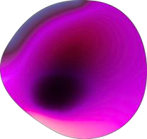
Arquitetura distribuída
Utilizadores
DECISÕES
5 camadas, 2 réplicas em cada
Backend sem estado: qualquer réplica serve qualquer pedido
Operações em várias tabelas numa transação
Load balancer 1
Frontend 1
Frontend 2
Load balancer 2
Backend 1
Node.js · Express
Backend 2
Node.js · Express
HTTP
Serviço Python (IA)
FastAPI · CSP
Ponto único de falha
Serviço de IA independente
Base de dados (MySQL)
DB1
DB2
REPLICAÇÃO DB1 ⇄ DB2
2 / 9
Notes:
(2 min, com os slides 3 e 4) Seguir um pedido de cima a baixo, por exemplo enviar uma mensagem: utilizador → balanceador 1 → um dos 2 frontends → balanceador 2 → um dos 2 backends (verifica permissões e grava numa transação) → base de dados. O serviço Python de IA é chamado pelos backends por HTTP. Dizer com clareza: os 2 balanceadores são pontos únicos de falha. A BD está decidida: DB1 e DB2 copiam-se uma à outra (replicação nos dois sentidos, com GTID) e o balanceador do backend usa a DB2 se a DB1 falhar. Uma cópia de cada camada corre no PC e a outra no Docker.

Slide 3
Modelo de faltas
Falta | Efeito para o utilizador | Como se tolera
Cai um frontend | Nenhum, com metade da capacidade | O balanceador deixa de lhe enviar pedidos
Cai um backend | Pedidos em curso falham; o cliente repete e volta a ligar-se | O balanceador usa o outro; o estado está na BD
Falha a meio de várias escritas | O pedido falha | A transação é desfeita; nada fica a meio
Cai o serviço Python (IA) | Falham só as funções de IA (erro 502/503) | Limite de 30 s por pedido; o resto funciona
Cai um nó da BD | Nenhum; no máximo 1 pedido falha na troca | Replicação nos 2 sentidos; o balanceador passa para a outra BD
Cai um balanceador | A camada atrás fica inacessível | Não tolerado no diagrama atual
Hipóteses: faltas por paragem e nunca falham as duas réplicas da mesma camada ao mesmo tempo.
3 / 9
Notes:
Usar a tabela da secção 4 do documento de arquitetura. Começar por um frontend, um backend e o serviço de IA. Não dizer que o sistema 'não tem falhas': o modelo tolera a falha de uma réplica por camada, não de uma camada inteira nem dos balanceadores.

Slide 4
O que falta e porquê
Mensagens em tempo real
Anexos das mensagens
Lembretes de prazos
Cada réplica só conhece os seus utilizadores. Falta um adaptador partilhado (Redis).
Resolvido: as duas réplicas guardam os anexos na mesma pasta partilhada.
Resolvido: só uma réplica envia lembretes (LEMBRETES_ATIVOS=false na outra).
Limite de pedidos de IA
Chave das chamadas
Ligações à BD
O contador é por réplica: 10 por minuto pode chegar a 20. Falta um contador partilhado.
A mesma chave nas duas réplicas, vinda da configuração do ambiente.
Até 10 por réplica, 20 no total. Confirmar o limite da base de dados.
Balanceadores
Base de dados
Pedidos repetidos
Os dois são pontos únicos de falha; não estão replicados.
Decidido: 2 primários que copiam um do outro (GTID). IDs ímpares numa e pares na outra evitam conflitos; a DB2 fica de reserva.
Um pedido repetido pode duplicar um registo: garantia "pelo menos uma vez".
4 / 9
Notes:
Mostrar que percebemos as consequências de distribuir o sistema: o código foi escrito para um backend e há 6 pontos que guardam estado numa réplica. Responder antes de o professor perguntar. Dizer o que já resolvemos (anexos numa pasta partilhada, lembretes numa só réplica, BD com replicação nos dois sentidos) e o que continua em aberto (Redis para o tempo real e para o limite de pedidos de IA, balanceadores sem réplica).

Slide 5
Demonstração: funcionamento normal
FLUXO DA DEMO
1
Iniciar sessão (JWT)
2
Entrar na equipa e projeto
3
Criar e atribuir tarefa
4
Enviar mensagem
5
Consultar o calendário
5 / 9
Notes:
(4 min com o slide 6) Mostrar o sistema a funcionar normalmente. Mostrar qual das instâncias do backend está a responder, para depois se ver a falha. Ajustar os 5 passos ao que está realmente a funcionar no protótipo.

Slide 6
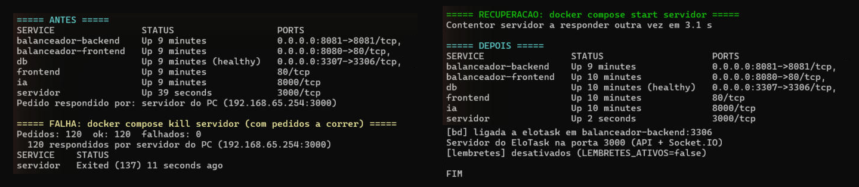
Demonstração: simulação de falha
1 · Antes
2 · Falha
3 · Durante
4 · Recuperação
Sistema normal: 2 frontends, 2 backends e a BD ativos.
Desligamos um backend à força (docker compose kill servidor).
O balanceador usa o outro backend; o estado está na BD e o utilizador continua a trabalhar.
O backend volta a arrancar e a redundância é restabelecida.
Perda de dados: nenhuma: 0 de 120 pedidos falharam; o estado está na BD
Tempo de recuperação: o serviço não pára (o balanceador usa a outra cópia); o contentor volta em 3,1 s
6 / 9
Notes:
Testar ANTES, na máquina da demo. Dizer: o que falha, como é detetado, o impacto no utilizador, se há perda de dados (os pedidos em curso nessa réplica falham e o cliente repete), como se recupera e como se restabelece a redundância.

Slide 7
Inteligência Artificial: CSP
Variáveis
TÉCNICAS DE PESQUISA
As vagas de trabalho a preencher
Backtracking: recua quando não há solução
Forward checking: retira os candidatos que deixaram de ser elegíveis
MRV: escolhe a vaga com menos opções
LCV: prefere o valor que menos restringe
Domínios
Os colaboradores que podem ocupar cada vaga
Restrições
Disponibilidade, ausências e sem sobreposições
Backend (Node.js)
envia turnos, disponibilidades e ausências
HTTP
Serviço Python
FastAPI + Uvicorn · resolve o CSP
resposta
Backend valida e guarda
atribuições no MySQL
Se o serviço falhar: limite de 30 s e erro 502/503 só nas funções de IA; o resto do EloTask continua a funcionar.
7 / 9
Notes:
(1 min dos 2 de IA e Segurança) O CSP está num serviço independente em Python (FastAPI). O backend envia os dados por HTTP, o serviço devolve o resultado e o backend valida e regista na base de dados. Explicar as 4 técnicas numa frase cada. Se houver tempo, mostrar um exemplo real a funcionar.

Slide 8
Segurança
HASH BCRYPT ATIVO · HTTPS/TLS NA 3ª ENTREGA
Autenticação JWT
Autorização por perfis
1
2
Tokens validam a identidade e protegem a API
O gestor (quem cria o projeto) edita; o admin só vê as métricas
Validação dos dados
Segredos fora do código
3
4
Os pedidos à API são verificados antes de serem processados
Credenciais e ligações em variáveis de ambiente
Consultas parametrizadas
Regras de negócio
5
6
Reduzem o risco de injeção SQL (mysql2)
Evitam atribuições incompatíveis ou sobrepostas
8 / 9
Notes:
Mencionar também que o serviço de IA é um componente separado, o que limita as responsabilidades de cada serviço. As palavras-passe já são guardadas com hash bcrypt (login e registo). O HTTPS/TLS ainda não está ativo: dizer que faz parte da 3ª entrega. Perfis: o gestor é quem cria o projeto ou a equipa; o administrador só vê as métricas (Administração e Estado do sistema).

Slide 9

Balanço e próximos passos
Limitações
Até à 3ª entrega (18/12)
Âmbito demasiado grande: colaboradores e estudantes
Documentos: o ecrã ainda usa dados fictícios
Perfil sem edição nem mudança de palavra-passe
Convites de equipa e "esqueci a palavra-passe"
Administração incompleta
Focar o produto nos estudantes
Rever o ecrã de turnos para os alunos
Concluir as funcionalidades em falta
Resolver os pontos de distribuição que faltam (Redis, balanceadores)
Testes de falha com medições
Lição aprendida: as entrevistas e o MVP de Engenharia de Software mostraram que estamos a desenvolver algo demasiado grande para ter sucesso. Queríamos servir colaboradores e estudantes; agora vamos focar-nos nos estudantes e rever conceitos já desenvolvidos, como o ecrã de turnos, para o centrar nos alunos.
9 / 9
Notes:
(1 min) Ser direto: com base nas entrevistas e no MVP feito em Engenharia de Software, percebemos que o âmbito era demasiado grande. Decisão: focar nos estudantes e rever o que já fizemos, como o ecrã de turnos, para os alunos. Depois, o que já funciona, o que falta e o plano até 18/12/2026.

